Slide 1


Programa Nacional de Fiebre Aftosa
Curso de acreditación a vacunadores
Notificación de Enfermedades

Slide 2
1
Ley de Policía Sanitaria 3959. Prevé la defensa de los ganados en el territorio de la República contra la invasión de enfermedades contagiosas exóticas y la acción contra las epizootias ya existentes en el país.
Marco normativo
Establece que todo propietario o persona que de cualquier manera tenga a su cargo el cuidado o asistencia de animales atacados por enfermedades contagiosas o sospechosos de tenerlas, está obligado a declarar inmediatamente a la autoridad local que los reglamentos sanitarios determinen
Resolución Senasa N°153/2021. Sistema Nacional de Vigilancia Epidemiológica de enfermedades animales. Listas de síndromes y enfermedades notificables y reportables (caso individual o caso agrupado), tiempo de notificación y atención.

Slide 3
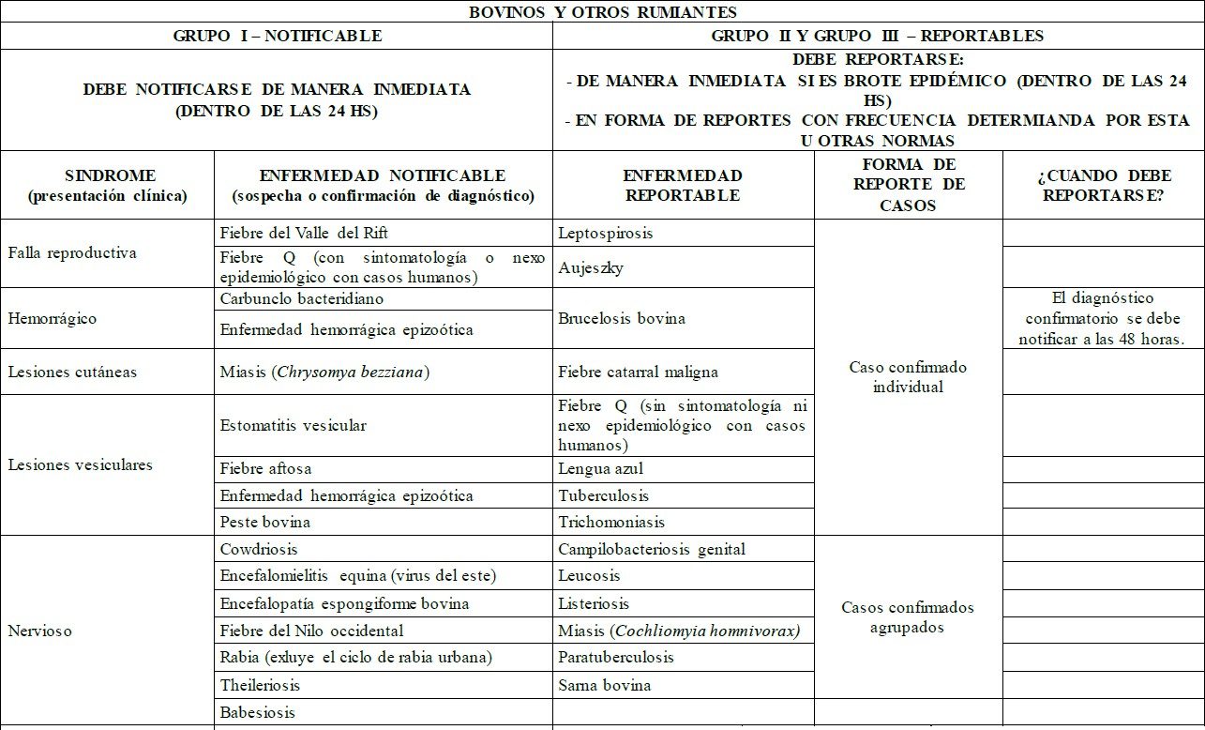
Marco normativo
1
Resolución Senasa N° 153/2021
CRITERIOS DE INCLUSIÓN
Enfermedades transfronterizas.
Enfermedades con estatus oficial de la Organización Mundial de Sanidad Animal (OMSA). Enfermedades exóticas.
Enfermedades prevalentes que requieren intervención inmediata del Senasa.

Slide 4
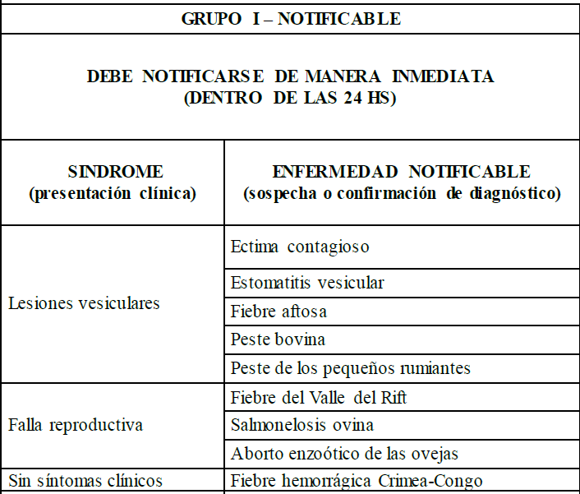
Pequeños Rumiantes (ovinos- caprinos)
1
Marco normativo
Resolución Senasa N° 153/2021
CRITERIOS DE INCLUSIÓN
Enfermedades transfronterizas.
Enfermedades con estatus oficial de la Organización Mundial de Sanidad Animal (OMSA). Enfermedades exóticas.
Enfermedades prevalentes que requieren intervención inmediata del Senasa.

Slide 5
SENSORES
2
Sistema de vigilancia
Vigilancia pasiva
Laboratorios.
Autoridades:
Veterinarios privados.
Organismos profesionales vinculados a la fauna silvestre.
Veterinarios privados.
Nacionales.
Provinciales.
Municipales.
Productores agropecuarios.
Productores
agropecuarios.
Cualquier persona que por cualquier circunstancia detecte/sospeche enfermedad en los
animales a su cargo o de vida silvestre. Resolución Senasa Nº 153/2021.
Notificación obligatoria e inmediata al Senasa

Slide 6
Sistema de vigilancia
2
Sistema de vigilancia epidemiológica
Vigilancia pasiva
Activa
Busca ¨activamente¨ indicios de la enfermedad.
Pasiva
Capta información.

Slide 7
Sistema de vigilancia
2
Es un elemento clave de alerta temprana y detección precoz de
enfermedades, fundamentalmente de aquellas exóticas, reemergentes, etc.
Vigilancia pasiva
Es utilizado para el análisis de medidas y estrategias sanitarias tendientes al control y la erradicación de enfermedades.
Para proveer de datos relacionados a las enfermedades animales en el cumplimiento de las obligaciones de la República Argentina como país miembro de la Organización Mundial de Sanidad Animal (OMSA).
Para dar respuesta a los cuestionarios internacionales respecto del status sanitario de la República Argentina en el marco del mantenimiento y/o apertura de acuerdos comerciales.

Slide 8

Circuito general del Sistema de vigilancia pasiva
2
Sistema de vigilancia
Vigilancia pasiva
4
Atención oficial de la sospecha hasta su diagnóstico y finalización de las acciones en los predios.
1
NOTIFICACIÓN
Cualquier persona en contacto con animales que sospeche la presencia de una enfermedad de alto impacto puede notificar.
3
La notificación se registra en el SIGSA, dentro del módulo de protocolos de enfermedades.
2
¿CÓMO NOTIFICAR?
Oficinas Senasa.
notificaciones@senasa.gob.ar
Formulario Web Avisa al Senasa.
WhatsApp.

Slide 9
Síndrome vesicular
2
Sistema de vigilancia
Vigilancia pasiva
La presencia de bovinos/bubalinos, ovinos, caprinos y cerdos con signología compatible con una enfermedad vesicular deben ser reportadas inmediatamente a la autoridad sanitaria oficial.
Fuentes
Inspección ante mortem y post mortem en frigorífico.
Inspección durante la vacunación.
Inspección Oficial de veterinarios del SENASA:
  Animal de exportación.
  Remates de animales.
Veterinarios privados.

Slide 10
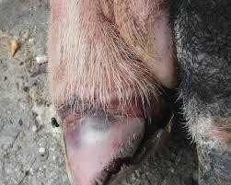

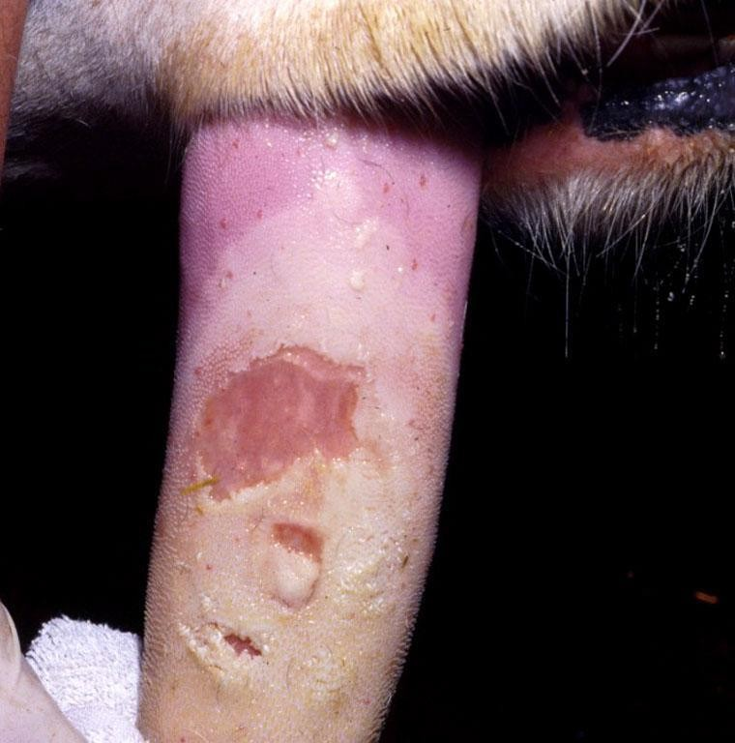
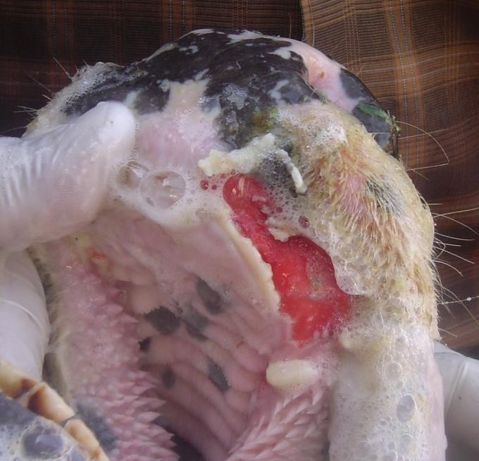
¿Qué notificar?
2
Sistema de vigilancia
Notificación
Vesículas o aftas en morro, lengua,
patas, ubre.

Slide 11

¿Cómo y dónde notificar?
2
Sistema de vigilancia
Notificación
Oficinas del
Senasa
Personalmente o por teléfono
Formulario Web
Avisá al Senasa
Correo electrónico
notificaciones @senasa.gob.ar
WhatsApp
(11) 5700 5704

